Slide 1
zOS/Connect
BP2I SP13C
Gilles GERMAIN

Slide 2

z/OS Connect EE
Présentation de la solution

Slide 3
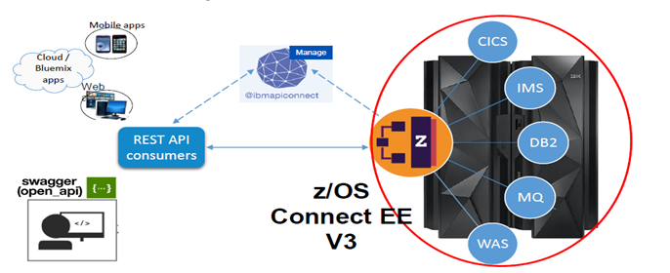
z/OS Connect EE: Présentation de la solution
z/OS CONNECT EE V3 est la solution stratégique pour
l’activation d’API sur les assets z/OS (Fournisseur),
pour l’appel d’API à partir des applications z/OS (Consommateur)
De façon unifié en intégrant la sécurité, l’audit et l’évolutivité
Cela offre l’opportunité :
de faire converger l'ensemble des applications vers le même standard
de s’affranchir des particularités des plateformes sous-jacentes

Slide 4
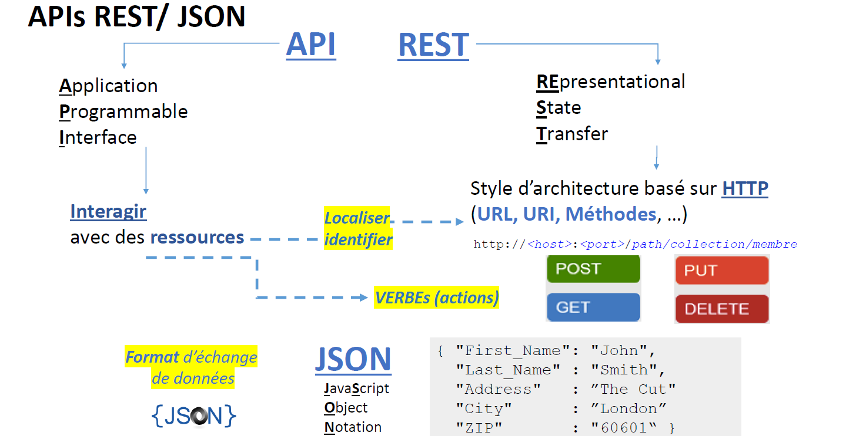
z/OS Connect EE: Présentation de la solution

Slide 5
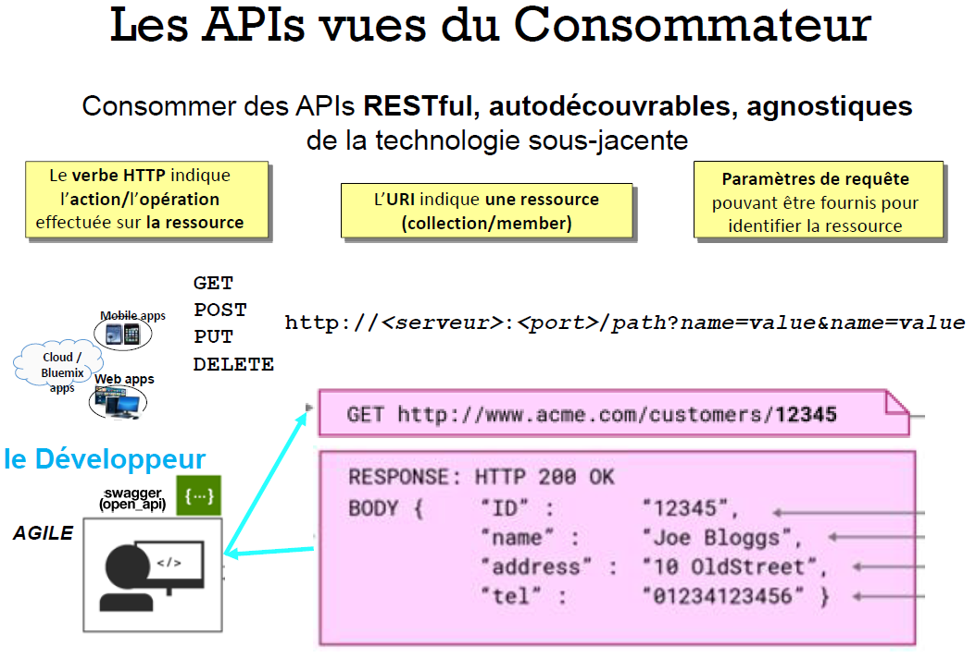
z/OS Connect EE: Présentation de la solution

Slide 6
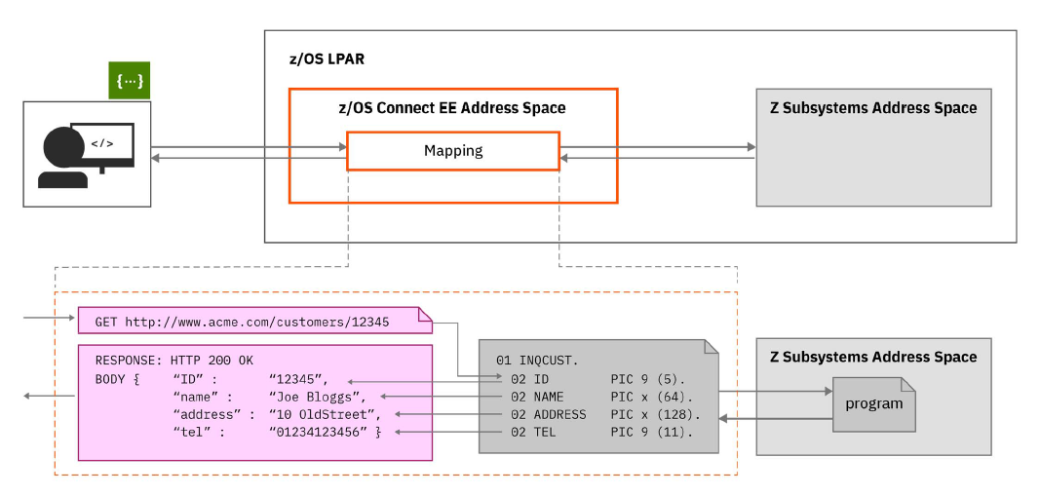
z/OS Connect EE: Présentation de la solution
Data mapping

Slide 7
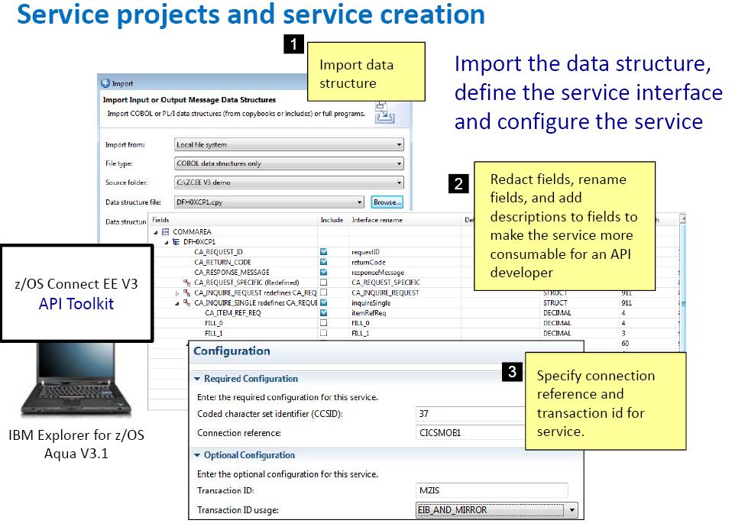
z/OS Connect EE: Présentation de la solution

Slide 8
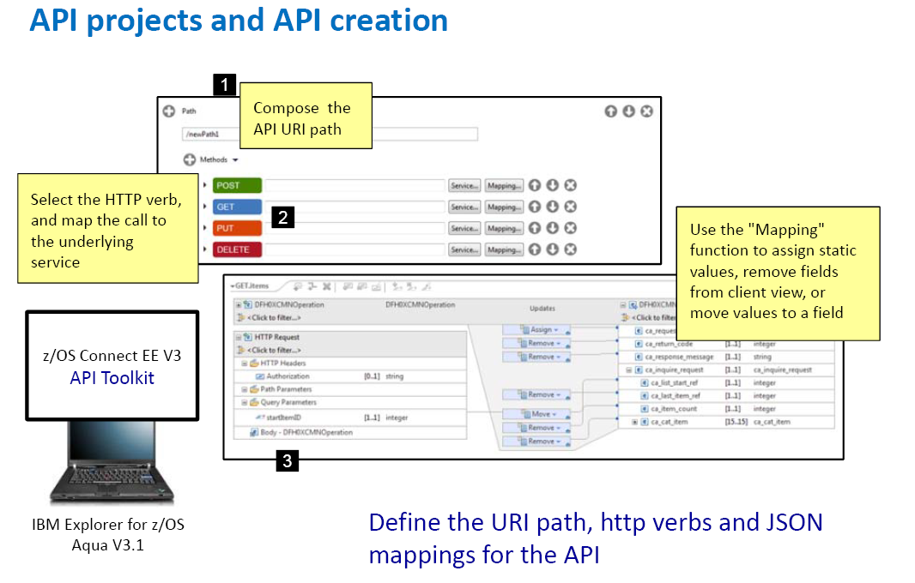
z/OS Connect EE: Présentation de la solution

Slide 9
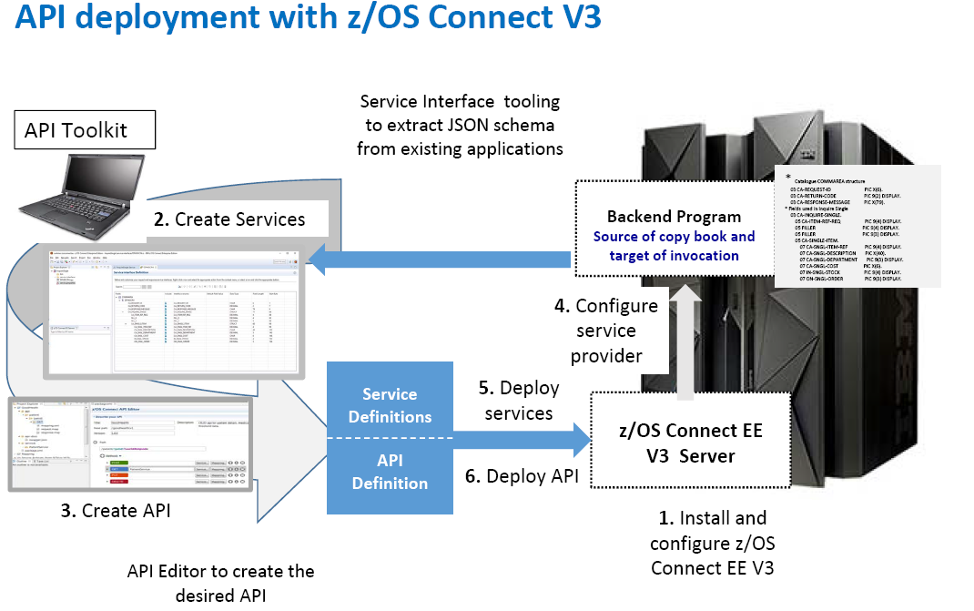
z/OS Connect EE: Présentation de la solution

Slide 10
z/OS Connect EE
Installation / Configuration

Slide 11
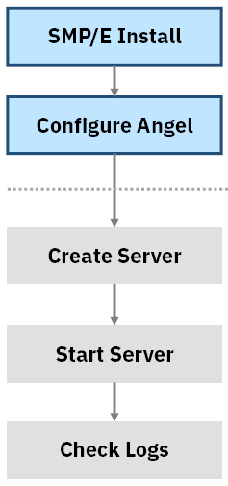
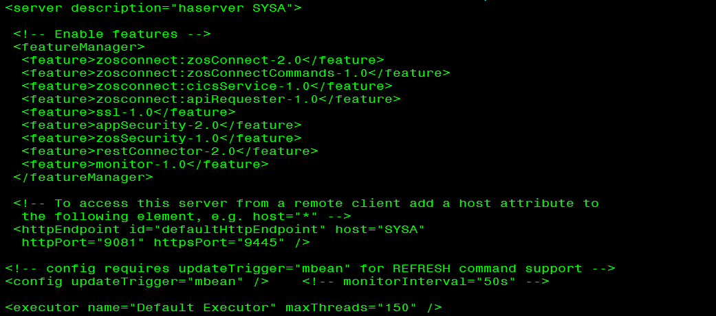
z/OS Connect EE: Installation / Configuration
Fait l’interface entre z/OS Connect et le SAF
1 par LPAR
Peut être partagé avec d’autres produits (z/OSMF)
1 fichier de configuration : server.xml
TCP/IP
Sécurité
Liens vers les sous-systèmes
…
1 fichier d’options java : jvm.options

Slide 12
z/OS Connect EE: Installation / Configuration
Descente des librairies au CIVL
6 librairies + 1 ZFS
Customisation du ZFS
Création d’une étagère : CTR.ZCONNECT.Vxxx.DUMP
Mise en place et montée de version par OBI

Slide 13
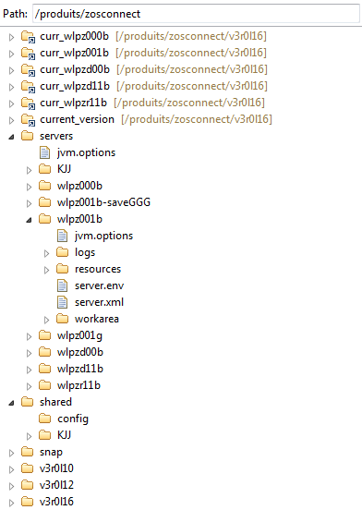
z/OS Connect EE: Installation / Configuration
Structure USS
Liens symboliques vers la version en cours
1 par z/os Connect
1 pour l’angel
Répertoire /server
Contient un sous-répertoire pour chaque serveur
Contient la configuration du serveur wlpz001b
Contient messages.log
Configuration du serveur:
Server.xml : z/OS Connect
Jvm.options : Java
ASCII
EBCDIC
Configuration commune des serveurs HA
Répertoire dump (à nettoyer de temps en temps)
Répertoire produit

Slide 14
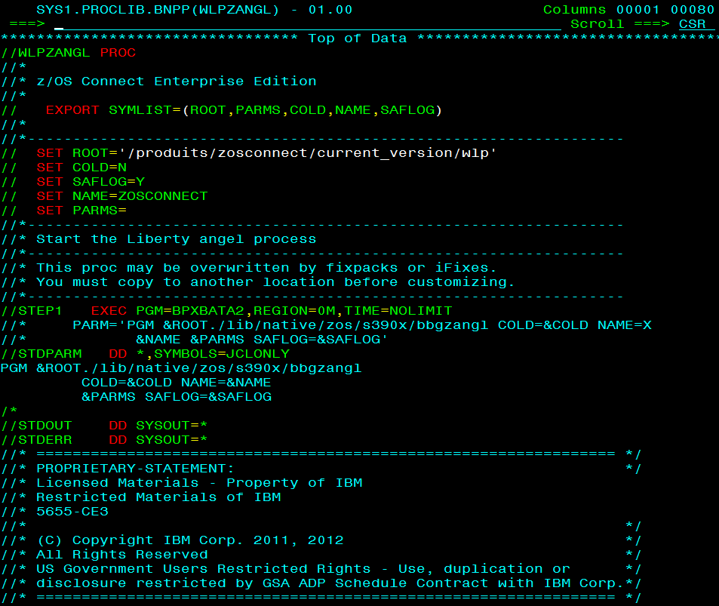
z/OS Connect EE: Installation / Configuration
1 STC Angel:
Répertoire des loads.
La version en cours est toujours pointée par le lien symbolique /produits/zosconnect/current_version
Permet d’obtenir les messages ICH en cas de problème sécurité
Nom de l’angel (qui doit être référencé par les z/OS Connect
1 seule STC par LPAR
Un angel spécifique pour z/OS Connect
Doit être présent pour pouvoir démarrer le z/OS Connect

Slide 15
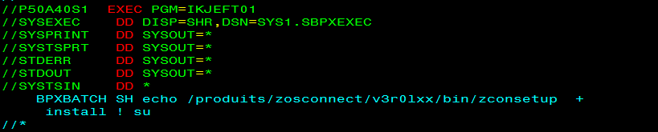
z/OS Connect EE: Installation / Configuration
Configuration z/OS Connect sur une LPAR:
À faire à chaque nouvelle version
Créé des directories et des fichiers techniques

Slide 16
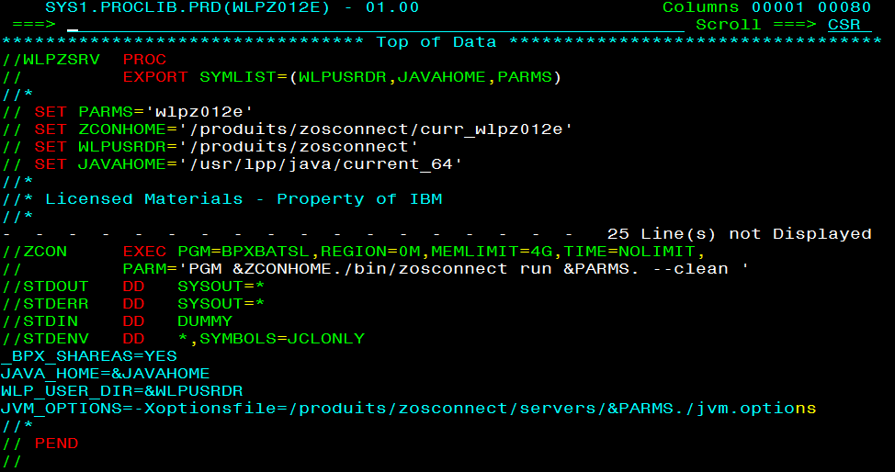
z/OS Connect EE: Installation / Configuration
1 STC z/OS Connect
Nom du serveur z/OS Connect
Répertoire des loads.
La version en cours est toujours pointée par le lien symbolique /produits/zosconnect/curr_wlpzxxxx

Slide 17
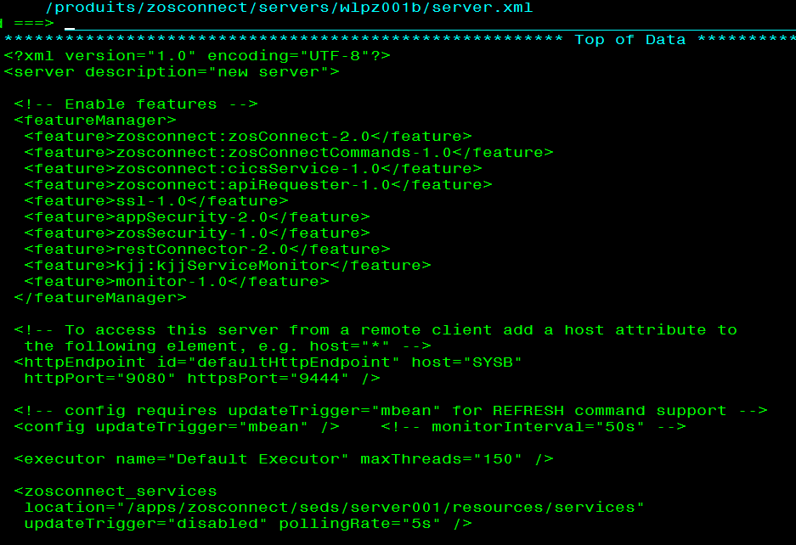
z/OS Connect EE: Installation / Configuration
Le fichier server.xml

Slide 18
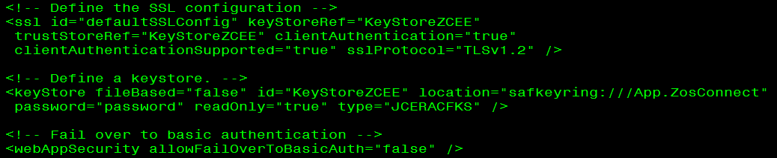
z/OS Connect EE: Installation / Configuration
Quelques balises:
Par quel port ce serveur est accessible
Protocole SSL, Keyring et type d’authentification

Slide 19
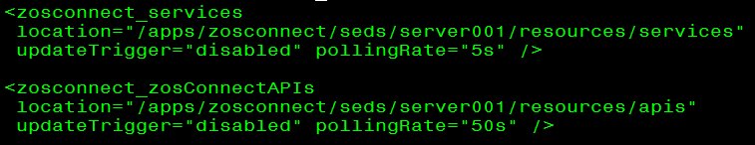
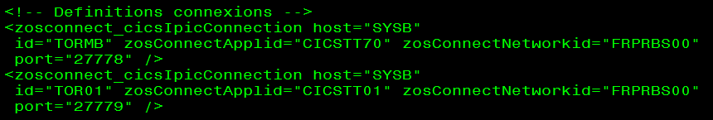
z/OS Connect EE: Installation / Configuration
Quelques balises:
Où se trouvent les objets applicatifs
Connexions vers les sous-systèmes

Slide 20
z/OS Connect EE
Architecture HA

Slide 21
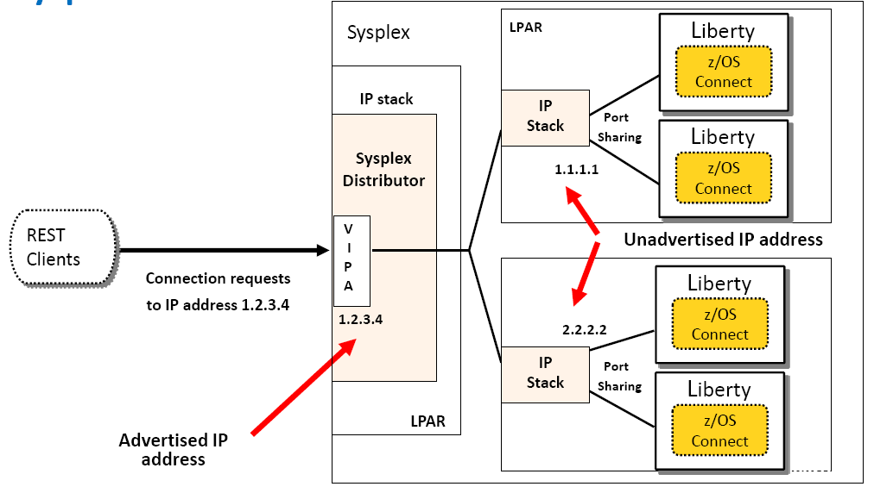
z/OS Connect EE: Architecture HA

Slide 22
z/OS Connect EE
Messages

Slide 23
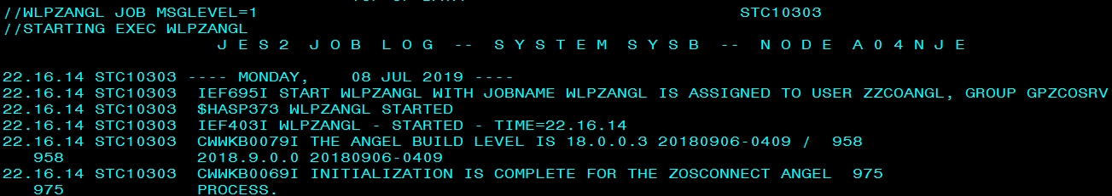
z/OS Connect EE: Messages
Angel
Niveau de l’Angel
Nom de l’Angel

Slide 24
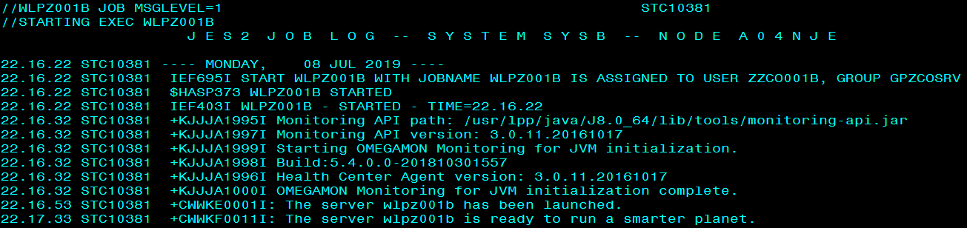

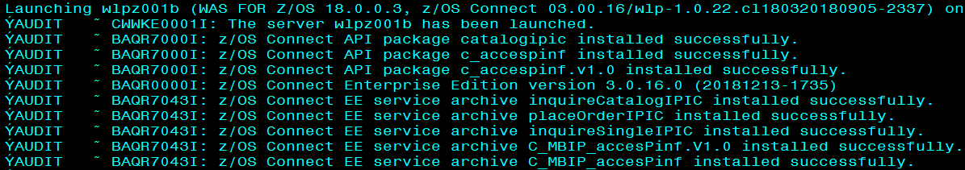
z/OS Connect EE: Messages
z/OS Connect
SYSLOG
STDOUT
En cas de problème, il faut aller voir
messages.log
Niveau du z/OS Connect

Slide 25
z/OS Connect EE
Projet de montée de niveau

Slide 26
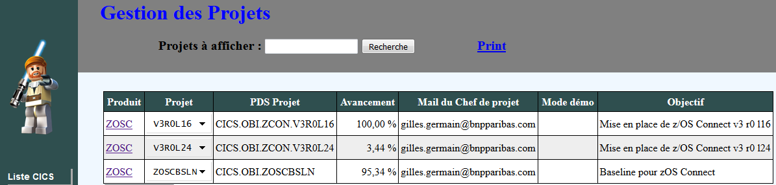
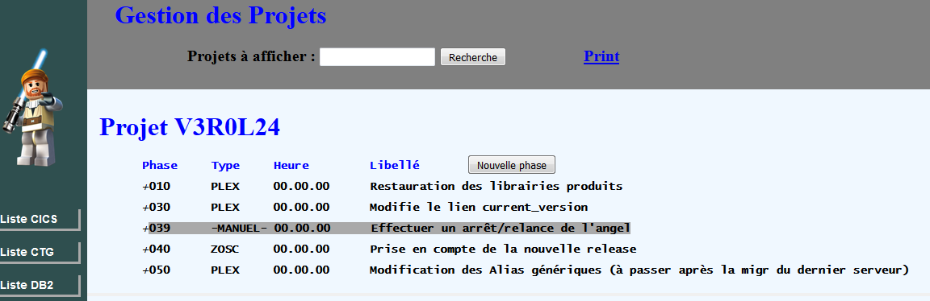
z/OS Connect EE: Montée de niveau
Projet OBI
Dernière version

Slide 27



